Slide 1
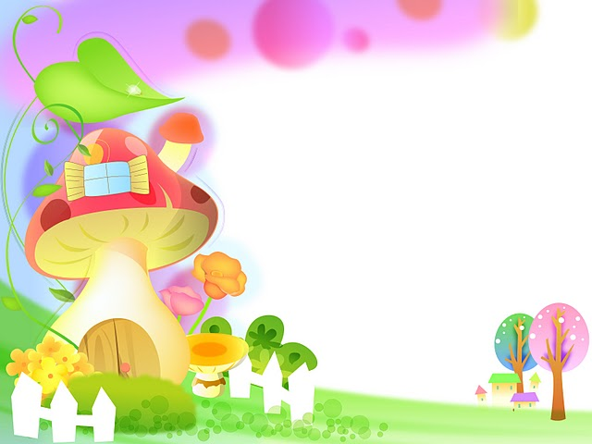
Кружковая работа
«Пластилиновая фантазия»
Руководитель:
Гафиятуллина В.Ф.

Slide 2
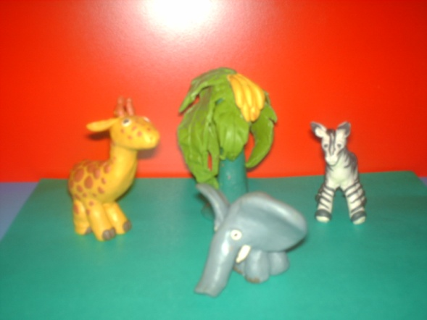
«Пластилиновая фантазия»

Slide 3
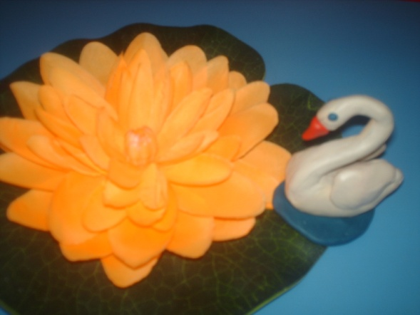

Slide 4
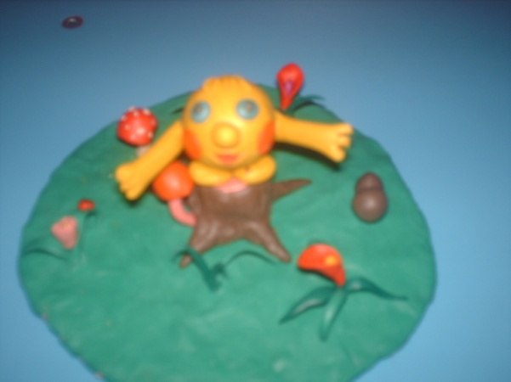

Slide 7
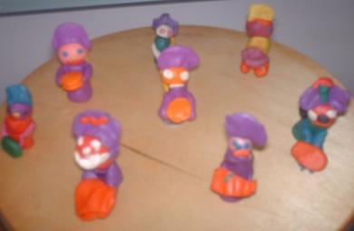
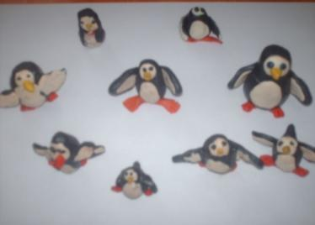
«Пластилиновая фантазия» и арт-терапия

Slide 8
Цель кружковой работы:
Продолжать знакомить детей с пластичными материалом: пластилином.
Обучать детей приемам работы в технике «пластилинография»: лепить отдельные детали – придавливать, примазывать, разглаживать.
Формировать эстетическое отношение к народному творчеству.
Задачи кружковой работы:
Обучающая – учить детей внимательно рассматривать предмет, воспроизводя пластически с натуры, по памяти, по рисунку. Упражнять в применении разнооб-разных технических приемов: лепить из целого куска, сглаживать, оттягивать, прищипывать и т.д., дополнять изображения отдельными деталями. Обучать детей приемам в технике «пластилинография». Учить детей доводить начатое дело до конца.
Развивающая: Развивать у детей мелкую моторику пальцев, творческие способности, совершенствовать художественный вкус. Формировать навыки реализации замысла. Развивать у детей интерес к декоративной лепке.
Воспитательная: Воспитывать усидчивость, аккуратность в работе, желание доводить начатое дело до конца. Вовлекать детей в активную творческую деятельность.

Slide 9
Перспективный план
Месяц | Тема | Программное содержание | Предварите- льная работа | Литература
 | «Колобок» | 1.Учить правильно лепить и правильно соединять детали. 3. Воспитывать аккуратность в процессе работы. | * Подбор пластилина нужного цвета и толщины. * разгадывание загадок о сказках. | * Е. Румянцева «Простые поделки из пластилина», стр.9 * Сборник загадок.
Сентябрь 4 неделя | «Мышка – норушка» | 1.Развивать представление детей о разнообразии цветов и оттенков, опираясь на реальную окраску предметов. 2.Обогащать сенсорный опыт детей. 3.Совершенствование техники лепки. | *Рассматривание иллюстраций. | * Е. Румянцева «Простые поделки из пластилина», стр.10 *Д/и «Угадай на ощупь» *Иллюстрации
Октябрь 1 неделя |  | Закреплять знания и умения называть характерные особенности домашних животных. 1. 2.Обрабатывать поверхность формы движением пальцев. 3.Развивать творчество детей. | *Выбор нужного цвета пластилина. *Разгадывание загадок домашних животных. | * Е. Румянцева, стр.11 *Сборник загадок. *Иллюстрации с изображением домашних животных.

Slide 10
Месяц | Тема | Программное содержание | Предварите- льная работа | Литература
Октябрь 2 неделя | «Божья коровка» | 1.Закреплять приёмы, способы лепки и соединения деталей. 2.Активизировать наблюдательность, внимание и воображени | *Чтение стихотворений о насекомых. *Приготовление пластилина. | * Е. Румянцева, «Простые поделки из пластилина», стр.30
Октябрь 3- 4 неделя | «Ежик» | 1.Закреплять приёмы, способы лепки и соединения деталей. 2.Активизировать наблюдательность, внимание и воображение. 3.Развивать глазомер и цветоощущение. | *Чтение стихотворений лесных животных. *Приготовление пластилина. | *Иллюстрации «Животные». *Д/и «Угадай животное». * Е. Румянцева, «Простые поделки из пластилина», стр.12
Ноябрь 1 неделя | «Грибы» | 1.Формировать положительное отношение к работе. 2.Учить детей выделять красивые, радующие глаз компоненты окружающей среды. 3.Отрабатывать умения осуществлять разметку; оформлять красиво поделку; работать в коллективе. | *Рассматривание иллюстраций. *Отгадывания загадок. *Рисование шаблонов | *Иллюстрации «Грибы». *Сборник стихотворений * Е. Румянцева, «Простые поделки из пластилина», стр. 16
Ноябрь 2 неделя | «Цветы» | 1.Расширять представления детей о разнообразии названий растений (цветов). 2.Развивать умение выражать в речи свои впечатления. 3.Учить самостоятельно создавать поделку. | *Экскурсия в парк. *Чтение стихотворений по теме «Цветы». *Рисование заготовок. | * Сборники стихотворений *Иллюстрации «Цветы». * Е. Румянцева, «Простые поделки из пластилина», стр.15

Slide 11
Месяц | Тема | Программное содержание | Предварите- льная работа | Литература
Ноябрь 3-4 неделя | «Лебедь» | 1. Учить свободно использовать для создания объектов природы разнообразные приёмы, усвоенные ранее. 2.Знакомить детей с растениями родного края. 3.Формировать умение различать и называть деревья. 4.Развивать аккуратность. | *Д/И «Угадай, чей детеныш». *Отгадывание загадок о птицах. | *Иллюстрации изображений птиц. * Е. Румянцева, «Простые поделки из пластилина», стр.22
Декабрь 1 неделя | «Зебра» | 1.Продолжать формировать у детей умение свободно владеть пластилином и стекой. 2.Закреплять знания и умения называть характерные особенности животных. 3.Воспитывать у дошкольников желание беречь природу. | *Чтение стихотворений и рассказов о животных. *Рассматривание фото и картин с изображением животных. | * Е. Румянцева, «Простые поделки из пластилина», стр. 24
Декабрь 2 неделя | «Маленький жираф» | 1.Формировать у детей представление о животных жарких стран. 2.Воспитывать бережное отношение к животным и растениям. 3.Развивать творчество и фантазию. | *Д/И лото «Дикие животные», «Кто, где живёт». *Разгадывание загадок. *Вырезание основы по шаблону. | *Иллюстрации диких животных. *Д/И «Парочки» * Е. Румянцева, «Простые поделки из пластилина», стр. 18
Декабрь 3-4 неделя | «Паровозик из Ромашкова» | 1.Обогащать представления дошкольников о видах транспорта. 2.Познакомить детей с изготовлением паровозика. 3.Закреплять названия цветов, различать оттенки и передавать их в работе. 4.Воспитывать опрятность и аккуратность. | *Д/И «Едет, плывёт, летит». *Разметка транспортных средств на бумаге. | *Иллюстрации различных видов транспорта. * Е. Румянцева, «Простые поделки из пластилина», стр. 59

Slide 12
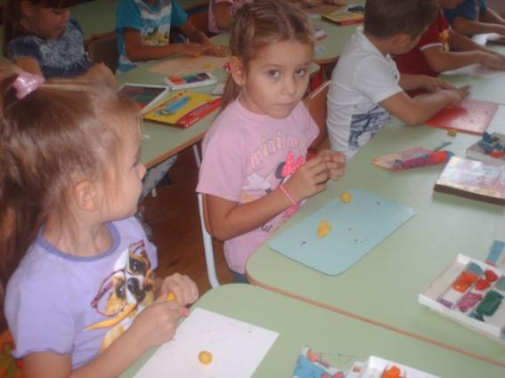
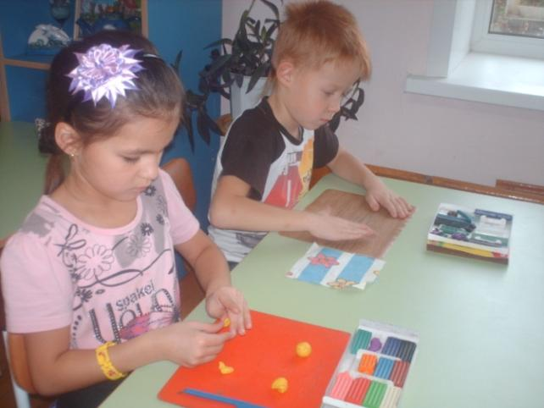
Мы в работе:

Slide 13
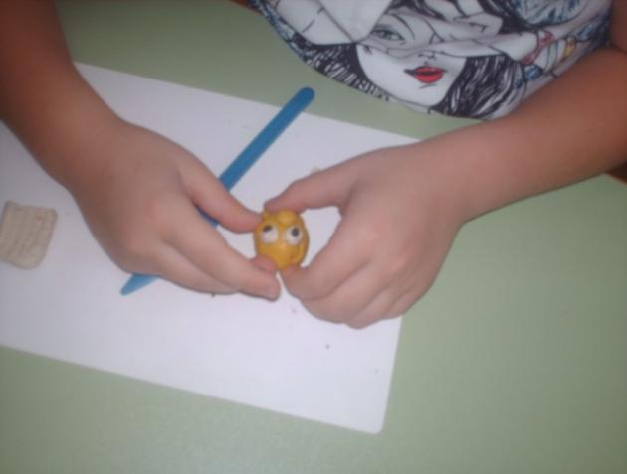
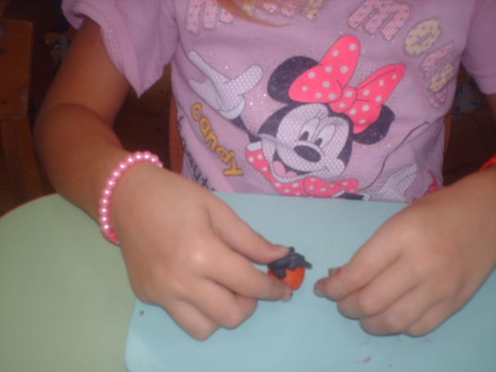

Slide 14
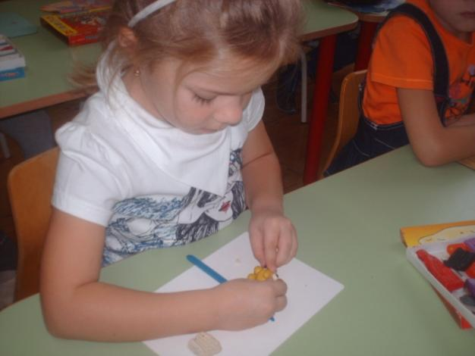

Slide 15
Работа с родителями - одно из важнейших направлений по созданию благоприятных условий для развития мелкой моторики и координации движений пальцев и подготовки руки ребенка к письму.
Работа с семьёй включает:
Формирование у родителей мотивации к работе с детьми - индивидуальные беседы с целью налаживания контактов, выявить степень понимания ребёнка взрослым, сообщение о диагностических данных.
Участие родителей в практикумах, мастер-классах, где они знакомятся с методами и приёмами работы.

Slide 16
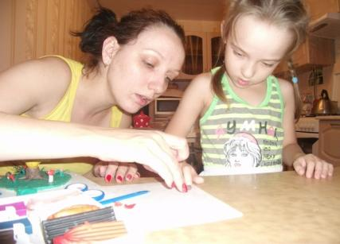
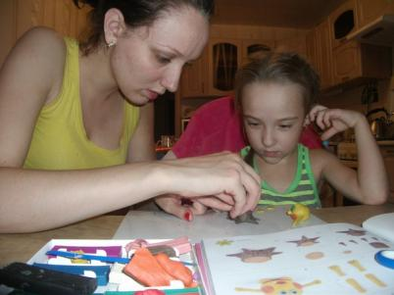
Работа с родителями:
Семья Вафиных

Slide 17
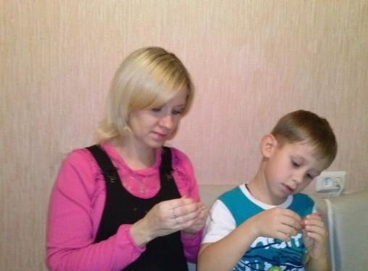
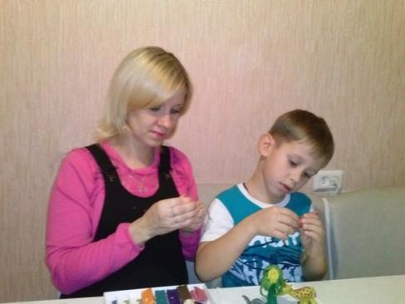
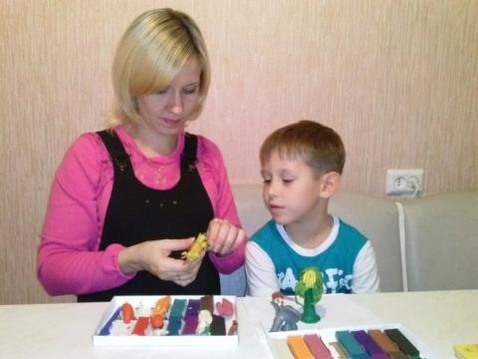
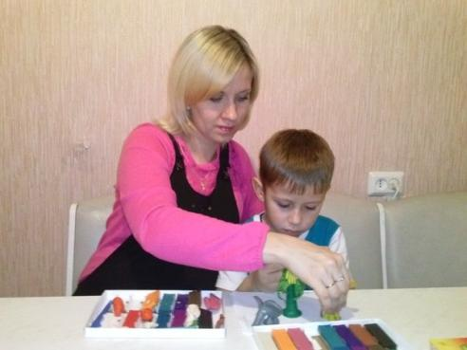
Семья Провоторовых

Slide 18
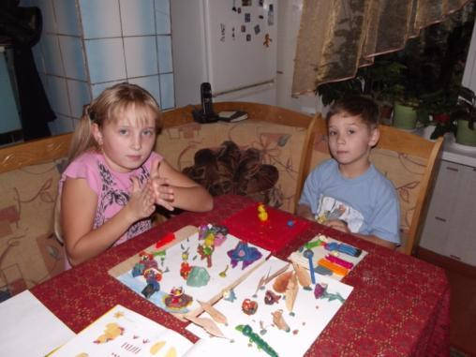
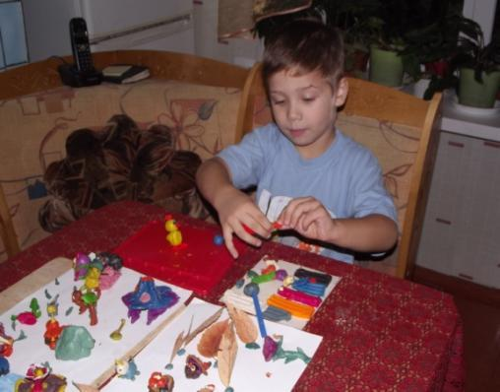
Семья Распутиных

Slide 19
Перспективы в работе с детьми:
Обогатить предметно-развивающей среды играми на развитие моторных и графических навыков у детей.
дополнить содержание работы по развитию мелкой моторики рук у детей дошкольного возраста через кружок.
разнообразить формы и методы работы с родителями, для того, чтобы из пассивных зрителей превратить их в ещё более активных участников обучающего процесса.
Принимать более активное участие в различных конкурсах и выставках.

Slide 20
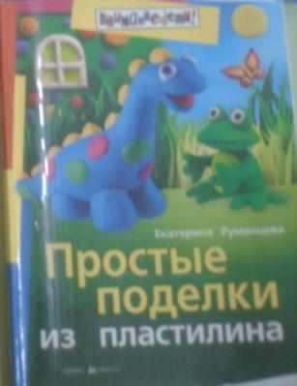
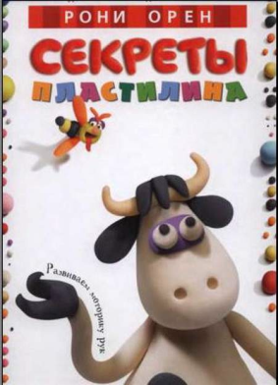
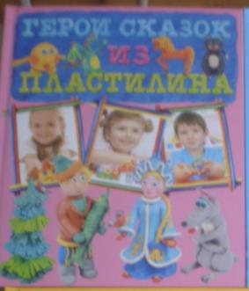
Используемая литература

Slide 21
Презентацию подготовила воспитатель МБДОУ №31 «Чишмэ» В. Ф. Гафиятуллина
Благодарю
за
внимание.

